Slide 1

Institut Supérieur des Sciences Appliquées et Économiques
associé au Conservatoire National des Arts et Métiers
Entreposage et Fouille de données-STA 211
Devoir 1: Prétraitement des données
Prépare par : ELIO BOU SERHAL
Date : Le Mardi 14 Février 2023.

Slide 2
TEXT MINING
Objectifs:
Comment importer un texte en Arabe
Comment netoyer un texte en Arabe
Comment trouver les mots le plus frequents dans un texte en Arabe
Comment visualizer les mots les plus frequents
Comment faire l’analyse des sentiments dans un texte en Arabe

Slide 3
Load Data
ETAPE 1 : Transformer le system locale de Rstudio en « Arabe »
ETAPE 2 : Utiliser les librairies suivantes : « "tm", "arabicStemR" »
ETAPE 3 : Lire le texte en utilisant la fonction « readLines »

Slide 4
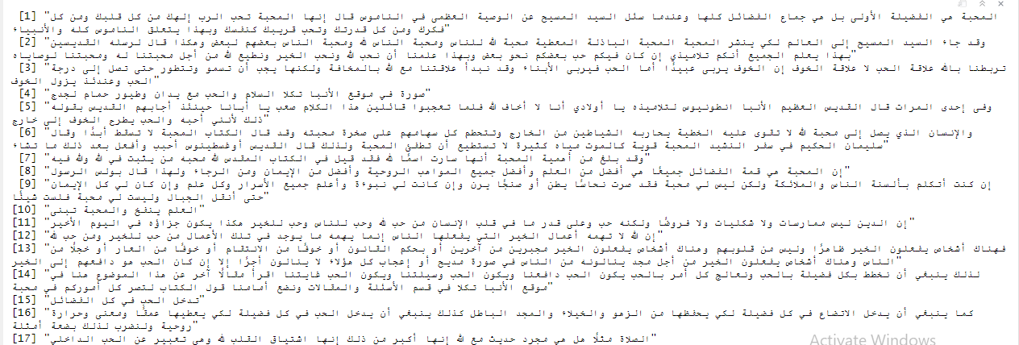

Slide 5
2. Cleaning Data
ETAPE 1 : Eliminer les ponctuations en utilisant la fonction « removePunctuation »
ETAPE 2 : Eliminer les nombres en utilisant la fonction « removeNumbers »
ETAPE 3 : Eliminer les symboles en utilisant la fonction « removeNewlineChars »
ETAPE 4 : Eliminer les espaces vides en utilisant la fonction « stripWhitespace »

Slide 6
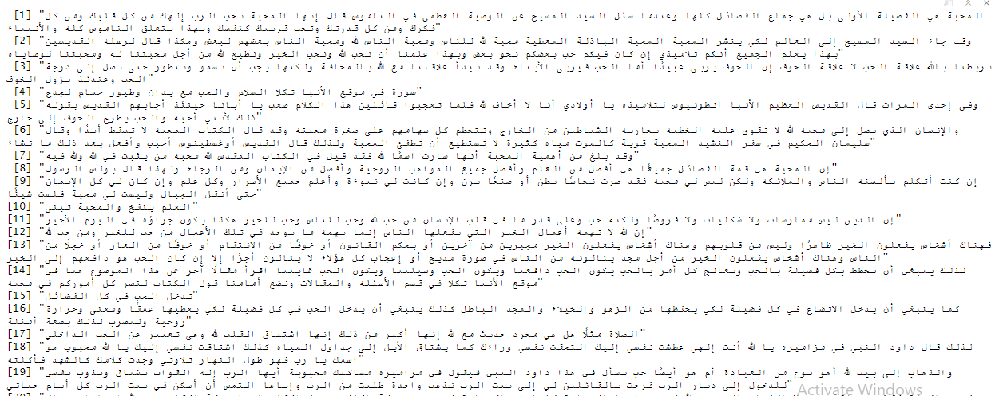

Slide 7
3. Data Structure Transformation
ETAPE 1 : Transformer le texte en Data Frame
ETAPE 2 : Créer une nouvelle colonne sur notre data frame « arabic_text »
ETAPE 3 : Traduire chaque ligne en Anglais-Arabe en utilisant la fonction « Transliterate »
ETAPE 4 : View data pour visualiser la traduction de chaque ligne de ce text traite

Slide 8
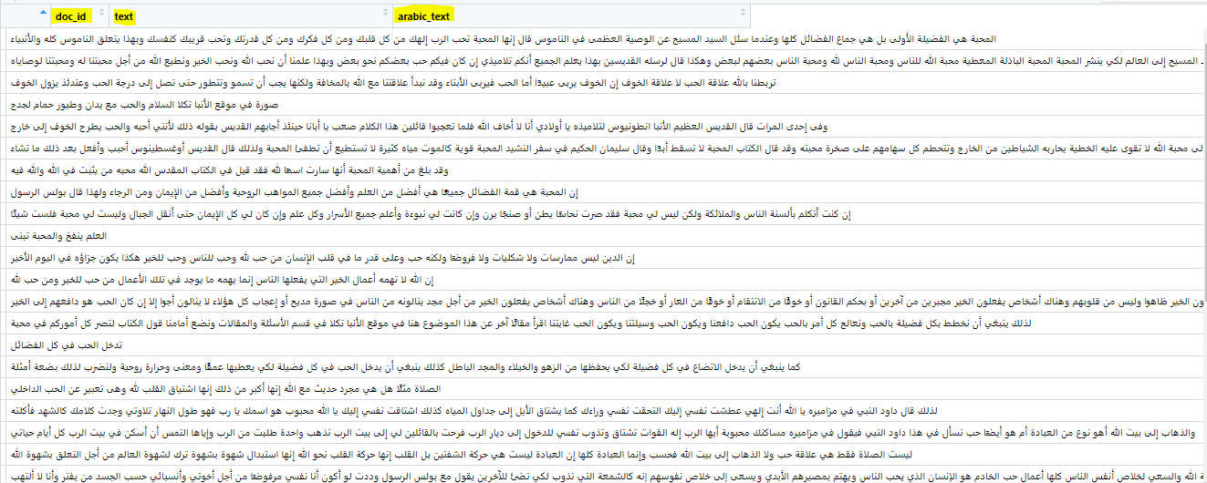

Slide 9
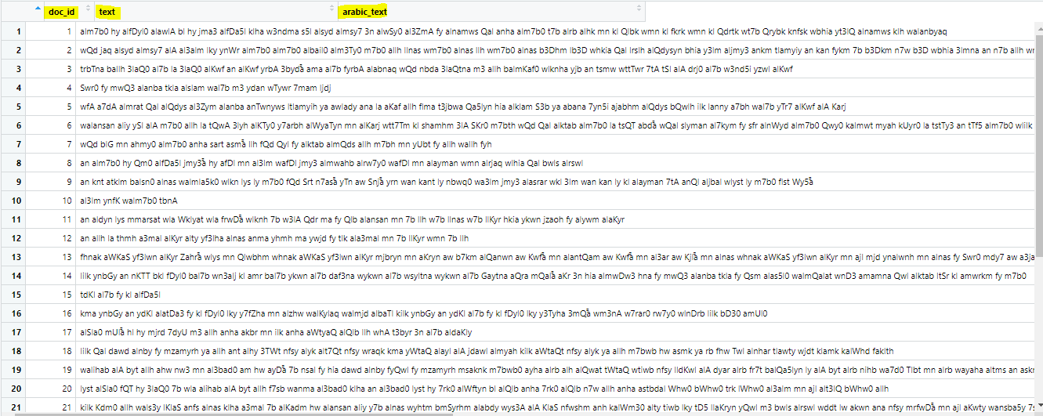

Slide 10
4. Corpus text and data matrix
ETAPE 1 : Creer un text corpus + Verification
ETAPE 1 : voir la dimension de notre base de donnée (ligne et colonne)
ETAPE 2 : Voir de combien de fois chaque mots est répété en utilisant la fct « sum »
ETAPE 3 : Voir la fréquence de chaque mot

Slide 11
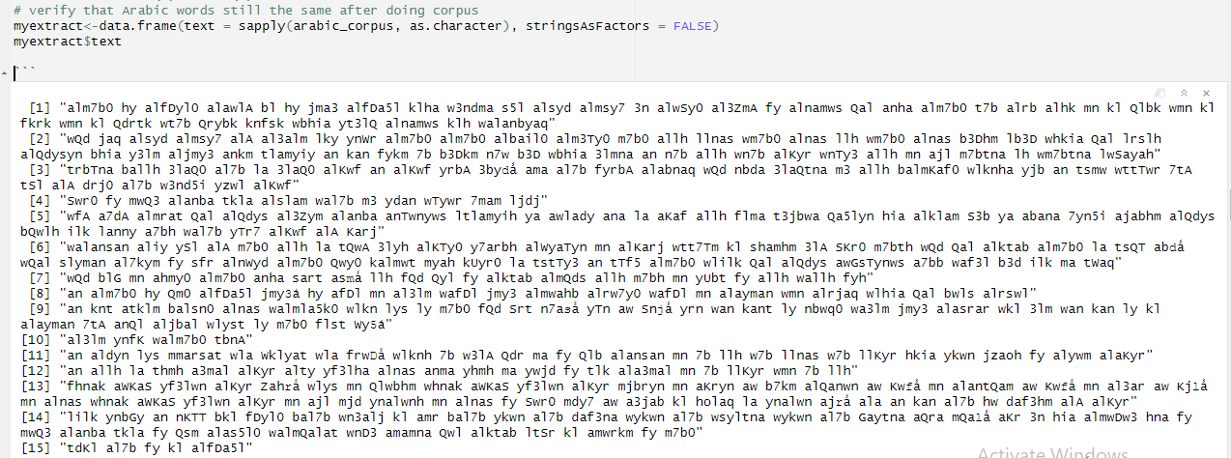

Slide 12
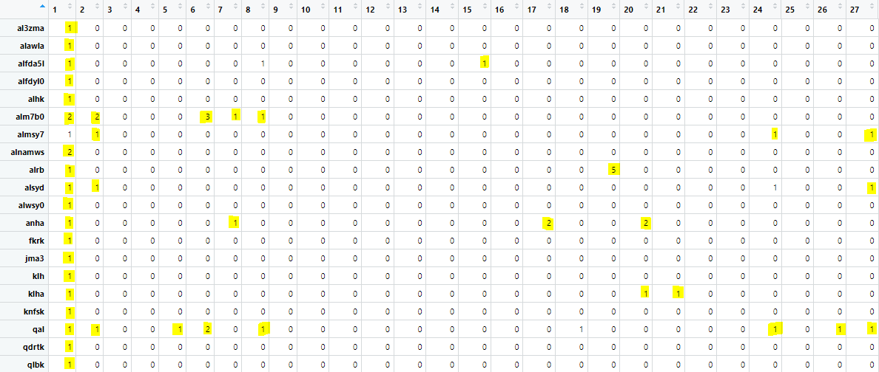

Slide 13
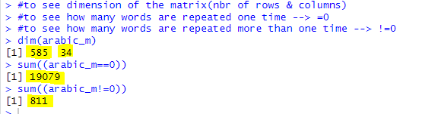
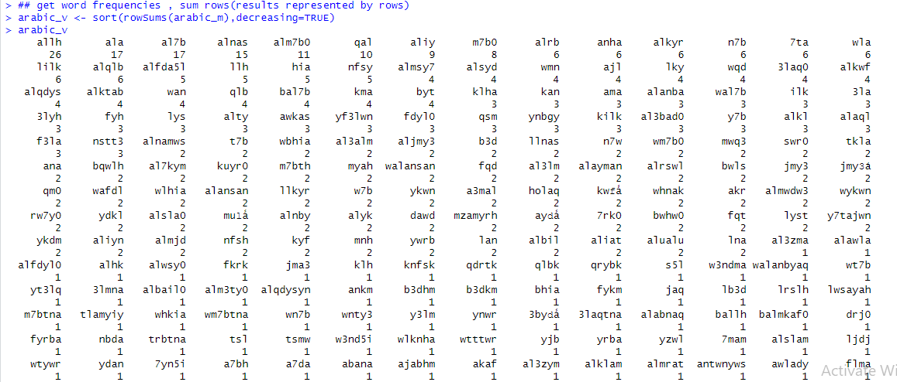

Slide 14
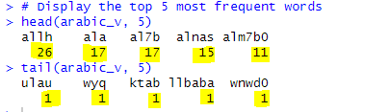

Slide 15
5. Graphical representation :
METHODE 1 : En utilisant le « Bar plot »
METHODE 2 : En utilisant le «WORD CLOUD (1) »
METHODE 3 : En utilisant l’association entre les terms « findFreqTerm »
METHODE 4 : En utilisant le «WORD CLOUD (2) »

Slide 16
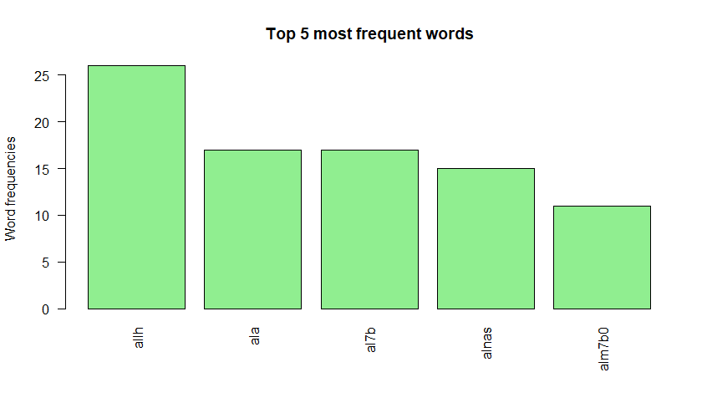
METHODE 1 : En utilisant le « Bar plot »

Slide 17
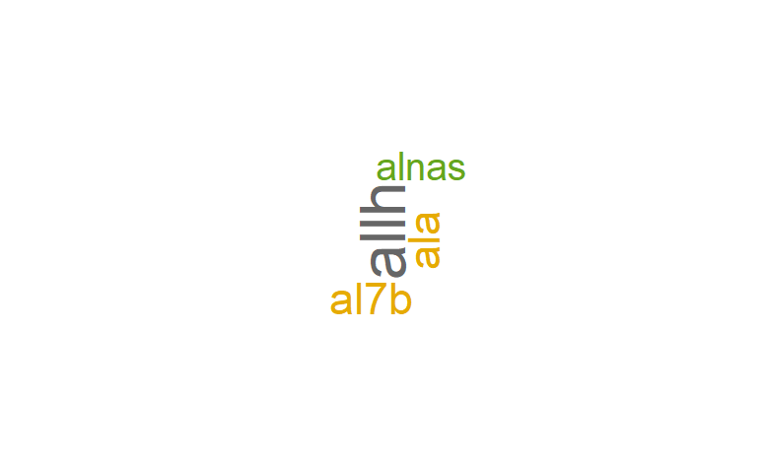
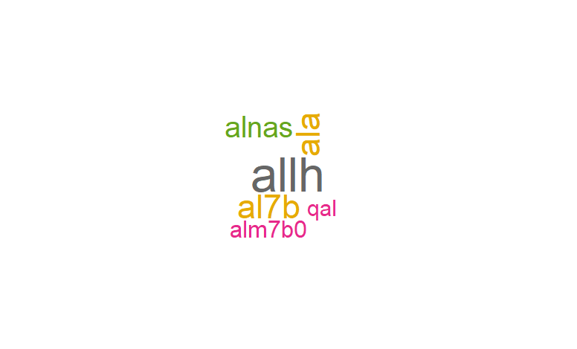
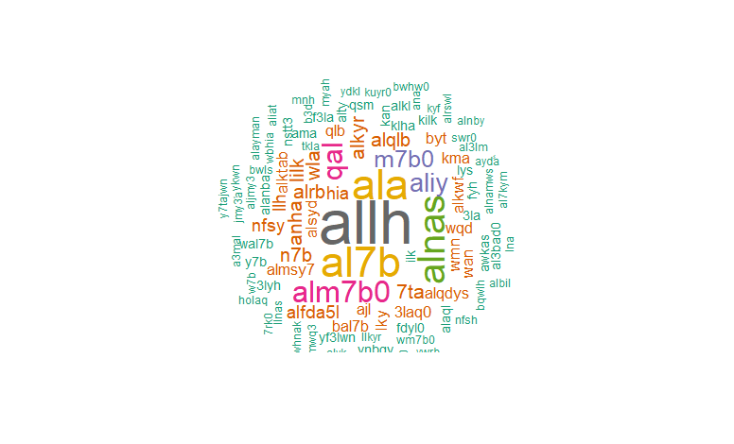
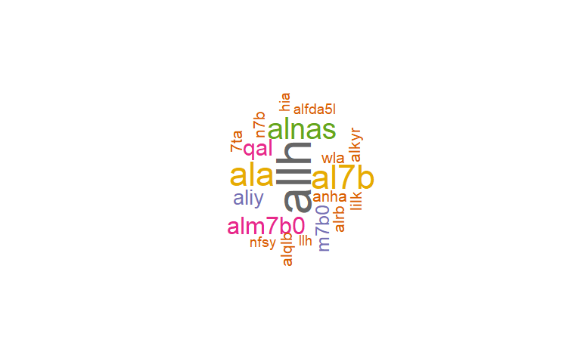
METHODE 2 : En utilisant le «WORD CLOUD (1) »

Slide 18
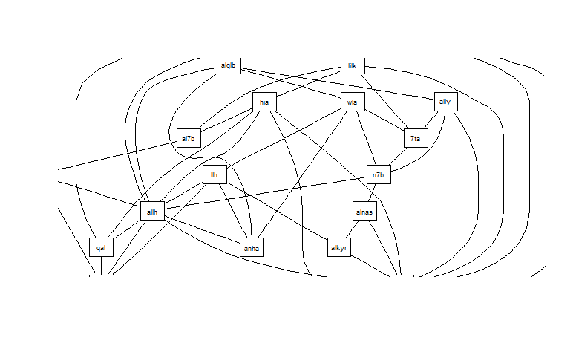
METHODE 3 : En utilisant l’association entre les terms

Slide 19
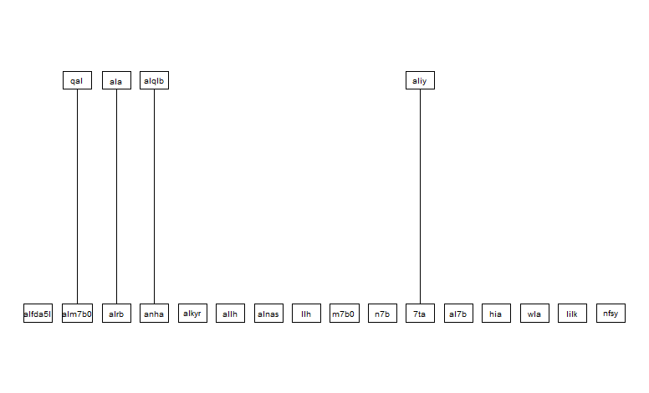
METHODE 3 : En utilisant l’association entre les terms

Slide 20
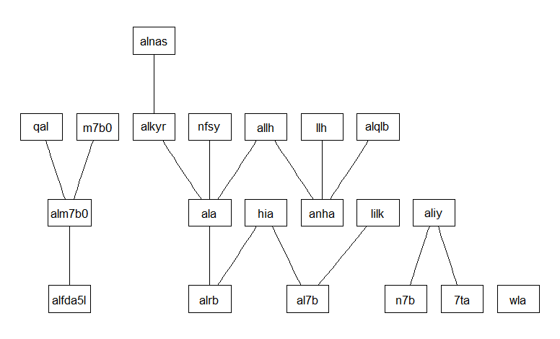
METHODE 3 : En utilisant l’association entre les terms

Slide 21
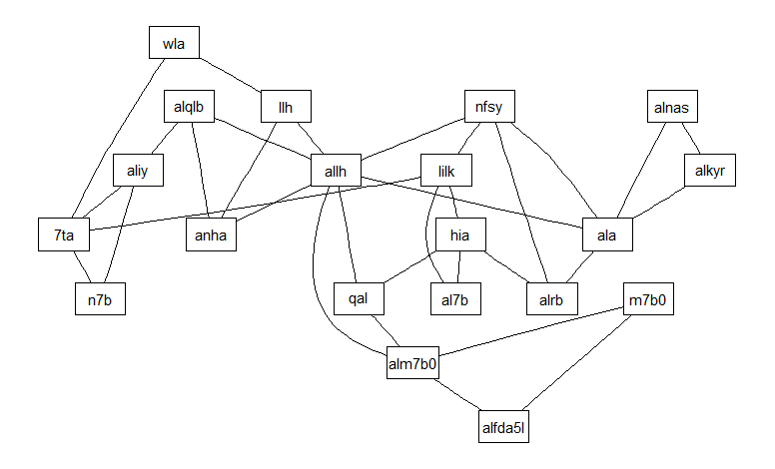
METHODE 3 : En utilisant l’association entre les terms

Slide 22
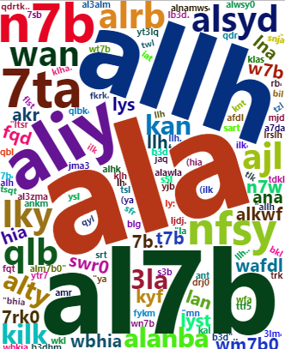
METHODE 4 : En utilisant le «WORD CLOUD (2) »

Slide 23
6. Sentiment Analysis :
ETAPE 1 : Stocker les mots les plus fréquents dans le texte
ETAPE 2 : Stocker les mots traduits (Arabie → French-Arabie)
ETAPE 3 : stocker tous les termes de ce texte sous forme d’un tableau
ETAPE 4 : Créer un fichier contenant les sentiments choisit
ETAPE 5 : Traduire les sentiments en utilisant « Transliterate ou reverse.transliterate »

Slide 24
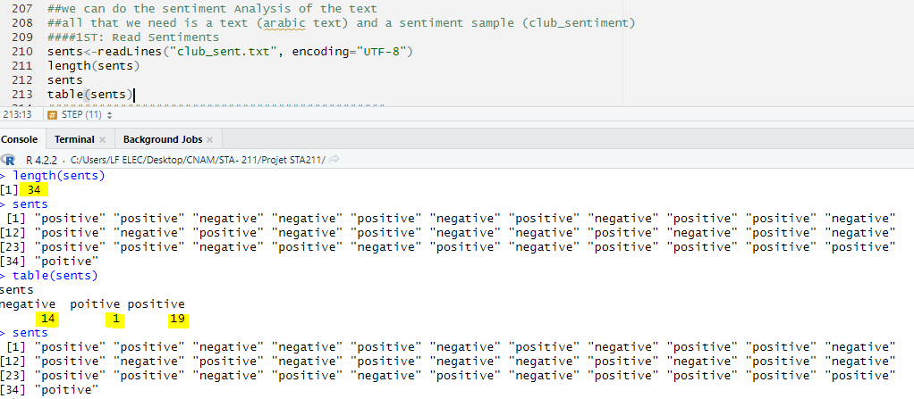

Slide 25
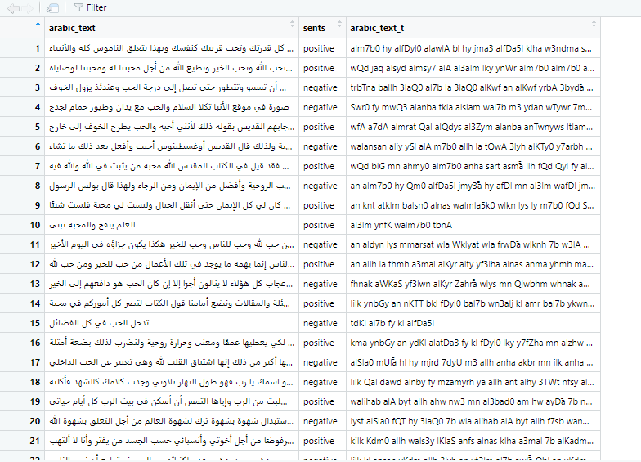

Slide 26
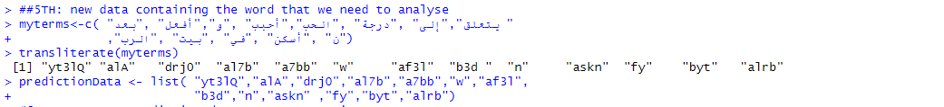
6. Sentiment Analysis :
ETAPE 6 : Faire la partition de notre donnée (training set & testing set)
ETAPE 7 : Choisir les termes sur-lesquels on veut faire l’analyse des sentiments
ETAPE 8 : En utilisant la librairie « RTextTools » on trouve une prédiction des sentiments

Slide 27
